Slide 1


ҚАЗАҚСТАН РЕСПУБЛИКАСЫНЫҢ БІЛІМ ЖӘНЕ ҒЫЛЫМ МИНИСТРЛІГІ ӘЛ-ФАРАБИ АТЫНДАҒЫ ҚАЗАҚ ҰЛТТЫҚ УНИВЕРСИТЕТІ БИОЛОГИЯ ЖӘНЕ БИОТЕХНОЛОГИЯ ФАКУЛЬТЕТІ БОТАНИКА ЖӘНЕ АГРОЭКОЛОГИЯ КАФЕДРАСЫ
Дәріс 4
ТАҚЫРЫБЫ: Эндемдік және реликті шөл өсімдіктеріне шолу.
ДӘРІСКЕР: Биология ғылымның кандидаты, профессор Аметов Абибулла

Slide 2
Дәрістің мақсаты:
Шөлді аймақтарда өсетін эндемдік және реликті өсімдіктердің ерекшеліктерін, таралу заңдылықтарын, экологиялық маңызын және сақтау мәселелерін түсіндіру.
Дәрістің жоспары:
1.Шөл және қуаңшылық аймақтардың сипаттамасы.
2. Эндемдік шөл өсімдіктері
3. Қазақстан шөлдеріндегі реликті өсімдіктер. Мысалы: сексеуіл (Haloxylon), шалғындық реликттер.
4. Эндемдік түрлердің экологиялық маңызы мен бейімделу ерекшеліктері.
5. Эндемдік және реликті шөл өсімдіктерінің маңызы

Slide 3
Кіріспе
Қазақстан аумағының елеулі бөлігін шөл және шөлейт аймақтар алып жатыр, бұл өңірлердің табиғи жағдайлары өсімдіктердің ерекше бейімделуін талап етеді. Құрғақ климат, жоғары температура, тұзды және құнарсыз топырақ, су тапшылығы – шөл өсімдіктерінің қалыптасуына әсер ететін негізгі факторлар. Осы қатал ортада тек соған толық бейімделген, табиғи эволюция барысында қалыптасқан өсімдік түрлері ғана өседі. Олардың ішінде эндемикалық — тек белгілі бір аймақта ғана кездесетін, және реликті — ежелгі дәуірлерден сақталып қалған өсімдіктердің маңызы ерекше.Эндемик және реликті шөл өсімдіктері биологиялық әртүрлілікті сақтау, экожүйе тұрақтылығын қамтамасыз ету және табиғи ресурстарды зерттеу тұрғысынан аса құнды. Бұл жұмыста Қазақстандағы шөл аймақтарына тән эндемикалық және реликті өсімдіктерге қысқаша шолу жасалып, олардың ерекшеліктері мен экологиялық маңызы қарастырылады.

Slide 4
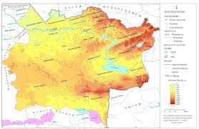
Шөл және қуаңшылық аймақтардың сипаттамасы
Шөл – жауын-шашын аз (жылына 100–250 мм), температура айырмасы жоғары аймақ.
Қазақстан аумағының шамамен 44%-ын шөл және шөлейт аймақтар құрайды.
Негізгі шөлдері: Қызылқұм, Мойынқұм, Бетпақдала, Үстірт, Арал маңы, Каспий маңы.
Негізгі топырағы: құмды, сазды, сор және тасты.

Slide 5
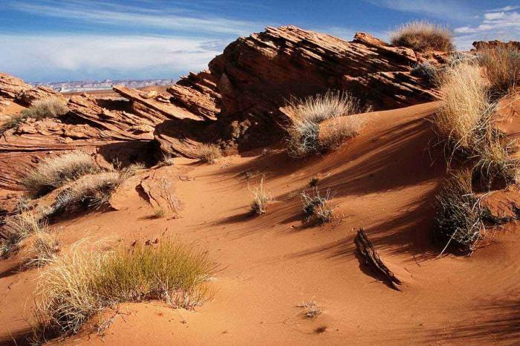
Шөл экожүйесінің ерекшеліктері
Ылғал тапшылығы;
Жоғары күн радиациясы;
Топырақтың тұздануы;
Өсімдіктердің сирек орналасуы;
Организмдердің бейімделу қабілетінің жоғары болуы
.

Slide 6
Эндемдік өсімдіктер ұғымы
. Эндемиктер – тек белгілі бір географиялық аймақта ғана кездесетін түрлер. Эндемик ұғымы түр, туыс, тұқымдас, т.б. жүйелік топтарды қамтиды. Эндемиктік түрлердің пайда болуы мен дамуына оқшаулану, климаттық, т.б. сыртқы орта жағдайлары және биотик. факторлар (қ. Фактор) әсер етеді.
Олар көбінесе оқшауланған экожүйелерде қалыптасады.
Қазақстанда 1000-нан астам эндемдік өсімдік түрі бар.
Көпшілігі шөл және таулы аймақтарда шоғырланған

Slide 7
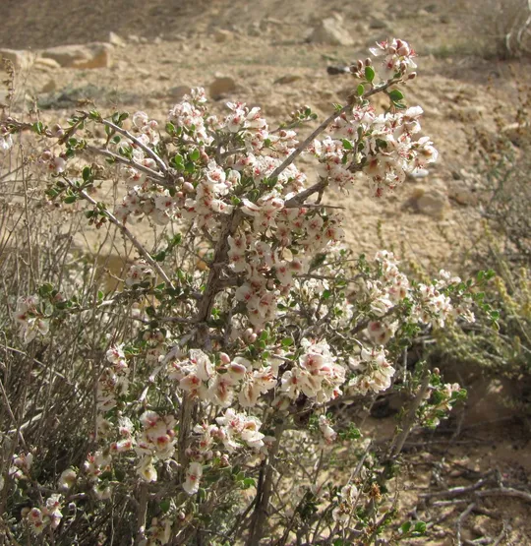
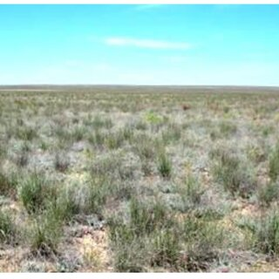
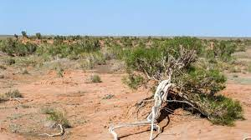
Эндемдік шөл өсімдіктерінің мысалдары
1.Сексеуіл (Haloxylon aphyllum)
4.Жантақ (Alhagi pseudalhagi)
5.Терескен (Krascheninnikovia ceratoides)
6.Боз жусан (Artemisia pauciflora)
3.Бүйрек жапырақ (Atraphaxis spinosa)
2.Ақжусан (Artemisia terrae-albae)

Slide 8
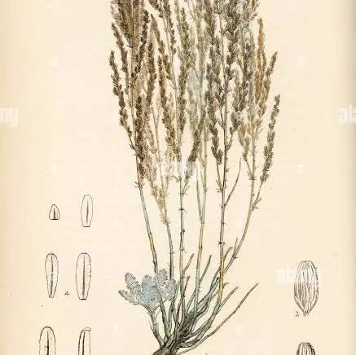
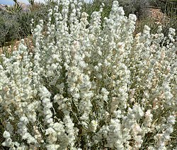
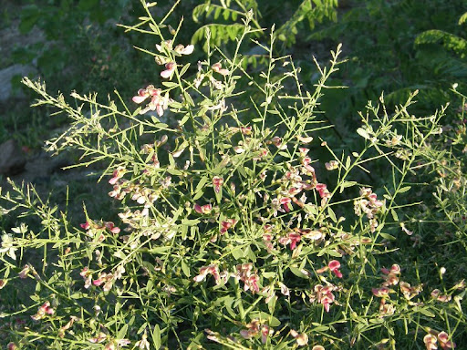
6.Боз жусан (Artemisia pauciflora)
5.Терескен (Krascheninnikovia ceratoides)
4.Жантақ (Alhagi pseudalhagi)

Slide 9
Эндемиктердің экологиялық бейімделуі
Жапырақтары ұсақ немесе қабыршақ түрінде (булануды азайту үшін);
Тереңге кететін тамыр жүйесі;
Қалың кутикула мен балауыз қабаты;
Тұзды ортаға бейімделген физиологиялық механизмдер.
Реликті өсімдіктер ұғымы
Реликттер – ежелгі геологиялық дәуірлерден сақталып қалған өсімдіктер. Олар бұрын кең таралған, қазір тек аз жерде ғана кездеседі. Реликт түрлер табиғи өзгерістердің «тірі куәгерлері». Реликт (лат. relіctum — қалдық) — геологиялық замандарда кеңінен таралған, осы кезде тек шағын алқаптарда сақталған өсімдіктер мен жануарлар түрлері немесе табиғи бірлестіктер. Реликттер өздері тіршілік еткен заманның жасымен: мыс., палеозой заманымен (латимерия), мезозой заманымен (гаттерия, гинкго), кайнозой заманымен (секвойя, қортық қайың, т.б.) ерекшеленеді.

Slide 10
Қазақстандағы реликті өсімдіктер
1.Сиверс алмасы (Malus sieversii)
2.Шренк емені (Quercus robur ssp. Schrencii)
3.Іле шыршасы (Picea schrenkiana)
4.Қаратау жусаны (Artemisia karatavica)
5.Реликті шөл өсімдіктері: ақ және қара сексеуіл, терескен, изен.
Реликті өсімдіктердің экологиялық маңызы
Биологиялық әртүрлілікті сақтайды;
Эволюциялық үдерістердің жалғасы;
Топырақ қорғаушы және климат реттеуші қызмет атқарады.

Slide 11
Шалғындық реликттер
Шөлде сирек кездесетін көне кезең өсімдіктері.
Мысалы: қоңырбас (Stipa lessingiana), бетеге, жатаған жоңышқа.
Бұлар ылғалға бейімделген, бірақ қазіргі қуаң ортада сирек сақталған түрлер.
Эндемдік және реликті өсімдіктердің экологиялық рөлі
Топырақ құнарлылығын арттырады;
Климат тұрақтылығын сақтайды;
Шөл экожүйесінде биоценоз тепе-теңдігін ұстайды;
Мал азықтық, дәрілік, отындық маңызы бар.

Slide 12
Эндемдік өсімдіктердің маңызы
Біріншіден, олар аймақтың биологиялық әртүрлілігі мен экологиялық тұрақтылығын сақтауда маңызды рөл атқарады. Екіншіден, эндемик түрлер табиғаттың ұзақ эволюциялық даму жолының куәсі болып табылады, сондықтан олар ғылыми зерттеулер үшін құнды. Үшіншіден, көптеген эндемик өсімдіктер дәрілік, азықтық немесе декоративтік маңызға ие, халық медицинасында және фармакологияда қолданылады. Сонымен қатар, эндемик түрлер табиғаттың экологиялық тепе-теңдігін сақтауға көмектеседі және қоршаған ортаның өзгерісіне сезімтал индикатор болып табылады. Сол себепті оларды қорғау — табиғат байлығын сақтау жолындағы маңызды міндет.

Slide 13
Өсімдіктерді қорғау:
Қорғау шаралары:
Қызыл кітапқа енгізу;
Қорықтар мен ұлттық парктер ашу:
Ақсу-Жабағылы, Барсакелмес, Үстірт, Алтын-Емел;
Құм тоқтату және орман егу бағдарламалары;
Ғылыми мониторинг және экологиялық білім беру.
Қызыл кітапқа енген өсімдіктер:
Сексеуілдің кей түрлері;
Іле бөріқарақаты (Berberis iliensis);
Қаратау жусаны;
Іле қызғалдағы (Tulipa iliensis);
Зеравшан аршасы (Juniperus seravschanica).

Slide 14
Қорытынды
Қорыта айтқанда, Сирек және жойылып бара жатқан өсімдіктерді қорғау – тек табиғатты сақтау емес, ол елдің экологиялық қауіпсіздігін қамтамасыз етудің маңызды бөлігі. Әрбір азамат өсімдіктер әлемін сақтау ісіне өз үлесін қоса алады: табиғатты қорғау, өсімдіктерді жұлмау, экологиялық мәдениетті қалыптастыру арқылы.
эндемикалық және реликті шөл өсімдіктері – табиғаттың ерекше әрі қайталанбас байлығы. Олар тек белгілі бір аймақта ғана өсетіндігімен және ежелгі дәуірлердің тірі куәсі ретінде экологиялық, ғылыми әрі биологиялық маңызымен құнды. Қатаң климаттық жағдайларға бейімделген бұл өсімдіктер шөл экожүйесінің тұрақтылығын сақтауда ерекше рөл атқарады. Сол себепті олардың табиғи таралу аймағын қорғау, ғылыми зерттеулерді күшейту және жойылып кету қаупі бар түрлерді сақтау – маңызды экологиялық міндет. Эндемик және реликт өсімдіктерін қорғау – бүгінгі ұрпақтың ғана емес, болашаққа аманатталған табиғи мұрамызды сақтау борышы.

Slide 15
Пысықтау сұрақтар:
1.Шөл экожүйесі дегеніміз не және оның ерекшеліктері қандай?
2. Шөл өсімдіктерін зерттеудің экологиялық маңызы неде?
3. Қазақстандағы шөлдерде кездесетін негізгі эндемдік өсімдіктерді атаңыз.
4. Эндемдік шөл өсімдіктерінің қоршаған ортаға бейімделу механизмдері қандай?
5. Қазақстанның шөлді аймақтарындағы реликті өсімдіктерді мысалдармен келтіріңіз.
6. Эндемдік және реликті шөл өсімдіктеріне қауіп төндіретін факторлар қандай?
7. Қазақстанда шөл өсімдіктерін қорғаудың қандай шаралары бар?

Slide 16
Пайдаланылған әдебиеттер:
1. «Қызыл кітап – Қазақстан. Том 2. Өсімдіктер» (Астана, 2014)
2. Кокорева И.И. и др. “Редкие виды растений Северного Тянь-Шаня” Алматы, 2013, 208 с.
3. Байтулин И.О., Котухов Ю.А. “Флора сосудистых растений Казахстанского Алтая”, “КonicaMinolta”, Алматы, 2011. 158 с.
4. Байтенов М.С. “В мире редких растений” Кайнар, 1986. 176 с.
5. Красная книга Казахстана ССР. Редкие и находящиеся под угрозой исчезнования виды животных и растений. Том2 Растения. Алма-Ата, Кайнар, 1986. 260 с.6.
6. Винтерголлер Б.А. “Реликты вокруг нас.”Алма-Ата, Кайнар, 2020 87с.7.
7. Винтерголлер Б.А. «Редкие растение Казахстана.» Издательства «Наука» КазССР. Алма-ата

Slide 17
Назарларыңызға рахмет!

